Slide 1
Panorama do Programa Redecomep
Agosto/2012
Gorgonio Araújo e Celso Barbosa

Slide 2
Agenda
. Panorama geral das redes em articulação
. As redes em implantação
. As redes inauguradas
. Articulações com os estados: o projeto CONSECTI

Slide 3
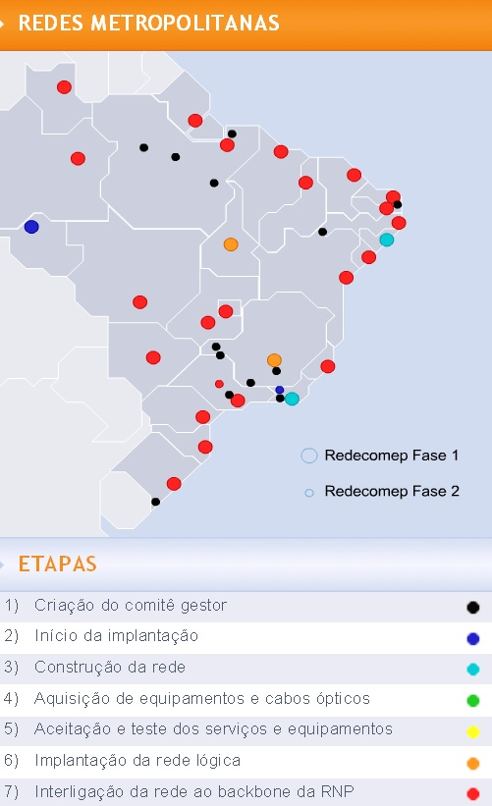
Panorama geral das redes em articulação
Sem previsão
Uberaba
Uberlândia
Itajubá
☹ Consórcios não constituídos

Slide 4
Panorama geral das redes em articulação
Sem previsão
Petrolina/Juazeiro
Itajubá
☹ Infraestrutura de passagem
Petrolina/Juazeiro
Itajubá
☹ Infraestrutura de passagem
Porto Velho
Petrolina/Juazeiro
☹ Infraestrutura de passagem não cedida

Slide 5
Panorama geral das redes em articulação
Entregas previstas: jul.2013
Petrópolis
Niterói
Pelotas
😐 Infraestrutura de passagem
Petrópolis
Niterói
😐 Infraestrutura de passagem em negociação

Slide 6
Panorama geral das redes em articulação
Entregas previstas: mar.2013
Petrópolis
Niterói
Campinas
Pelotas
😐 Infraestrutura de passagem
Campinas
Pelotas
😐 Infraestrutura de passagem em negociação

Slide 7
Panorama geral das redes em articulação
Entregas previstas: jul.2013
Santarém
Marabá
Altamira
Castanhal
√ Infraestrutura de passagem
► Projeto técnico em avaliação

Slide 8
Panorama geral das redes em articulação
Entregas previstas: fev.2013
Ouro Preto e Mariana
► IRU

Slide 9
As redes em implantação
Entregas previstas: mar.2013
João Pessoa
√ Infraestrutura de passagem
√ Projeto técnico em avaliação
► Em construção

Slide 10
As redes em implantação
Entregas previstas: dez.2012
Maceió
√ Infraestrutura de passagem
√ Projeto técnico
► Em construção

Slide 11
As redes em implantação
Entregas previstas: ago.2012
Belo Horizonte
√ IRU
√ Aquisição de equipamentos
► Treinamento

Slide 12
As redes em implantação
Entregas previstas: dez.2012
Rio de Janeiro
√ Infraestrutura de passagem
√ Projeto técnico em avaliação
► Em construção

Slide 13
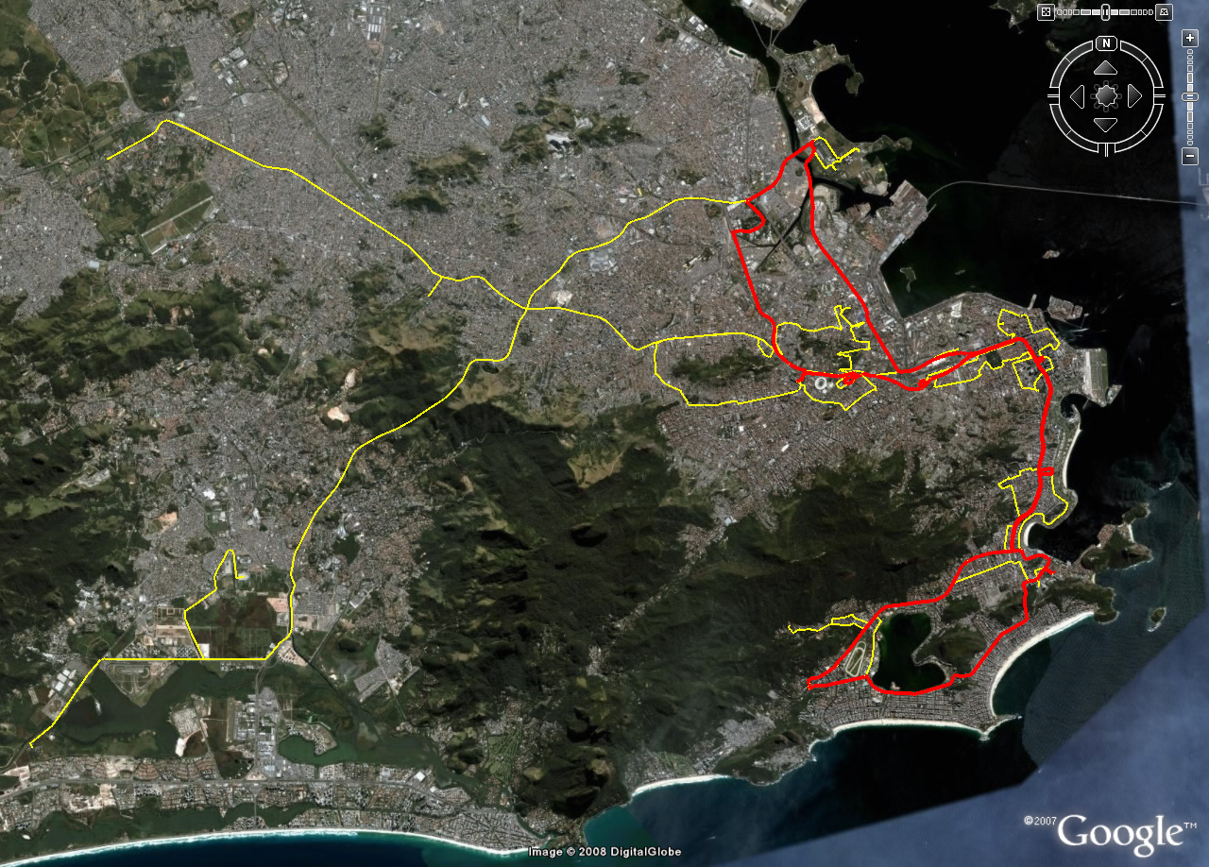

Rede-Acadêmica – Rio de Janeiro
Rede Acadêmica
Anel
Fundão
Ramal
Supervia
Anel
Centro
Anel
Norte
Backbone
Ramal
LAMSA/
Zona Oeste
Anel
Bot.
Anel
Gávea
10Km
~300 Km de fibra óptica

Slide 14
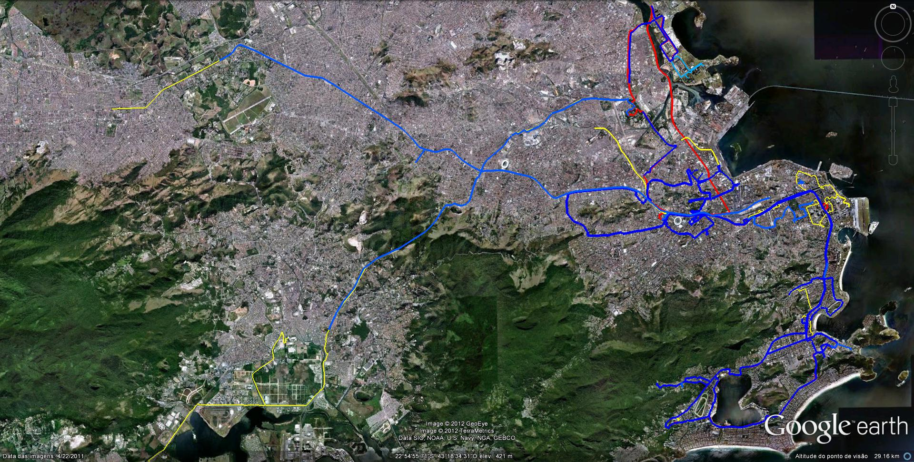
Rede-Acadêmica – Rio de Janeiro
Lançamento de fibra óptica
01/08/2012

Slide 15
2012
Rede Acadêmica
CEFET-MGraça
IRD
2
3
1
FARMANG.
CEPEL
UFRJ-HESFA
CPII-Realengo
IEN
UFRJ-EEAN
CETEM
Anel
Fundão
3
CPII-Centro
Vila Militar
1
MIX
UFRJ-O.V.
FAETEC
HGB
CPII-EN
UFRJ
Uni-Rio -IB
Anel
Centro
25
UERJ-PPC
INCA III IV
UFRJ-HMF
HSE
UERJ-HUPE
FIOCRUZ
EBC
CEDERJ
INCA I
ON
UERJ
UFRJ-FD
CPII-TJ
UFRJ-IFCS
INT
MAST
Anel
Norte
18
HUGG- PG
ANCINE II
ABC
2012
HUGG
UFRJ-ENM
MHN
CPII-SC
UERJ-ESDI
ANM
ISERJ
MNBA
FAPERJ
UERJ-FEN
IFECT-RJ
FBN
DATASUS
Backbone
Central
9
ANCINE
FUNARTE
CTAv
CEFET-RJ
G. Capanema
SIX
145 Pontos Atendidos:
60 Acadêmicos
28 Prefeitura
2 Supervia
30 Metrô
7 MS-RUTE
1 MSaúde
11 MinC
1 EBC
1 MMA
1 ABC
1 ANM
1 MD
1 CEPEL
INTO
INCA II
UFRJ-MN
FINEP
UERJ
CCBLS
IFF
PUC-Rio
MRPC
CAP-UFRJ
UFRJ-CAE
CNF
CBPF
UFRJ/MAT
Anel
Gávea
4
Anel Botafogo
15
INES
IMPA
POP-RNP
INC
CNEN
FCRB
JBRJ
UNI-RIO
TEC
FESP
CPII-Hm
UNI-Rio
UERJ-CL
Embrapa
UNI-RIO
IBC
UFRJ/PV
Estrela
Urca 4

Slide 16
As redes inauguradas

Slide 17
As redes em expansão
Em expansão

Slide 18

CONSECTI

Slide 19
Acordo de cooperação CONSECTI/RNP
Consecti e RNP
Objetivo
Fortalecer a Rede de Gestão de Ciência e Tecnologia nacional; e
Fortalecer a RNP, seus PoPs e REDECOMEPs como infraestrutura rede nacional de CT&I
Apoio do MCTI

Slide 20
CONSECTI: Investimentos
RNP/MCTI
Serviço de vídeo conferência
Secretaria
Ultima milha para a secretaria
Infraestrutura nacional
Infraestrutura metropolitana
Equipamento de rede para a secretaria
Equipamento e sala de videoconferência para a secretaria
Capacitação no serviço de vídeoconferência
Pessoal local e deslocamento para capacitação

Slide 21
CONSECTI: Custeio
Redecomep/PoP
Operação da infraestrutura
Secretaria
Financiamento
Gestão
Manutenção da rede
Manutenção
Operação

Slide 22
Diretor Geral Nelson Simões Diretor de Serviços e Soluções José Luiz Ribeiro Filho
Diretor de Engenharia e Operações
Eduardo Cesar Grizendi Diretor Adjunto de Soluções Gorgonio Araújo
Diretor Adjunto de Engenharia de Redes e Operações
José Arivaldo Frazão Gerente de Relacionamento com Redes Metropolitanas
Wilma Aparecida Silva
Gerentes de Soluções Celso Eduardo Barbosa Junior Ney Castro
Patrícia Almeida Machado
Gerente de Engenharia
Cybelle Suemi Oda Oyama Gerentes Consultores de Soluções Cassius Abelém Analistas de Negócios Alexandra Manarini Carlos Eduardo Silva Santos
Analista Consultora de Negócios Sônia Jin
Engenharia
Dalila da Silva
Adenilson Raniery Sarges Pontes
Aluizio Abrahao Hazin Filho
Fábio Rogério Hideki Okamura
Helmann Strobel Penze
John Franklin Loiola Madeira
Marcel Rodrigues de Faria
Marco Aurélio Montoro Filho
Rafael De Tommaso do Valle

